Slide 1

ŠKOLA: Gymnázium, Tanvald, Školní 305, příspěvková organizace
ČÍSLO PROJEKTU: CZ.1.07/1.5.00/34.0434
NÁZEV PROJEKTU: Šablony – Gymnázium Tanvald
ČÍSLO ŠABLONY: VI/2 Vytváření podmínek pro rozvoj znalosti, schopností a dovedností v oblasti finanční gramotnosti.
AUTOR: Jarmila Moravcová
TEMATICKÁ OBLAST: Finanční gramotnost matematika II
NÁZEV DUMu: Vánoce u Kropáčků I
POŘADOVÉ ČÍSLO DUMu: 01
KÓD DUMu: JM_VI/2_FIN_GRAM_MAT_II_01
DATUM TVORBY: 30.11.2013
ANOTACE (ROČNÍK): Prezentace je určena pro žáky 7.ročníku ZŠ nebo sekundy víceletých gymnázií. Seznamuje žáky se základy hospodaření rodiny. V oblasti matematiky procvičuje kapitolu procenta.
METODICKÝ POKYN: Na prezentaci úzce navazuje prezentace Vánoce u Kropáčků II a pracovní list Vánoce u Kropáčků III. Bude vhodné, ale ne nutné, když budou mít žáci k dispozici 1. stranu pracovního listu z dumu č. 3 s tabulkou pro výpočty.

Slide 2
Co nás čeká ?
návrat rodiny Kropáčkovic
plány na vánoční nákupy
posoudíme situaci
promyslíme situaci
navrhneme řešení - různé varianty
provedeme výpočty
závěrečné zhodnocení

Slide 3

Rodina Kropáčkova se vrací:
Maminka
Tatínek
Eliška
Davídek

Slide 4
Jaké mají Kropáčkovi finanční plány na Vánoce ?
Kropáčkovi mají na zvýšené vánoční a novoroční výdaje ušetřeno 14 000 Kč.
Nejsou rozhodnuti, jak je utratí
Děti Eliška a Davídek jsou ještě malé a rozhodování se příliš nezúčastní
Maminka má jiné plány, než tatínek
Postupně posoudíme oba návrhy
Propočítáme a porovnáme
Navrhneme nejlepší řešení

Slide 5

Co navrhuje maminka ?
Jak použít 14 000 Kč ?
Za dárky pro děti chce utratit 25 – 30 % z celkové částky
Na drobné dárky pro babičku a další příbuzné 6 - 7 %
Dárek pro tatínka asi 25 % ze zbylé částky
Potom si maminka vzpomněla na suroviny na sváteční stůl a cukroví za 2 000 Kč
Na Silvestra chce maminka pozvat návštěvu a potřebuje ještě 1 600 Kč
Za zbytek peněz chce dárek pro sebe
Návrh maminky zapište přehledně do tabulky do pracovního listu, který máte před sebou.

Slide 6
Co navrhuje maminka ?
Počítejte sami do pracovního listu:
položka | Cena – min. | Cena – max.
Pro děti 25 – 30 %
Babička 6 - 7 %
Tatínek 25 % zbytku
Sváteční stůl
Silvestr
maminka
celkem

Slide 7
Co navrhuje maminka ?
Kontrola výpočtů :
položka | Cena – min. | Cena – max.
Pro děti 25 – 30 % | 3 500 Kč | 4 200 Kč
Babička 6 - 7 % | 840 Kč | 980 Kč
Tatínek 25 % zbytku | 2 415 Kč | 2 205 Kč
Sváteční stůl | 2 000 Kč | 2 000 Kč
Silvestr | 1 600 Kč | 1 600 Kč
maminka | 3 645 Kč | 3 015 Kč
celkem | 14 000 Kč | 14 000 Kč

Slide 8
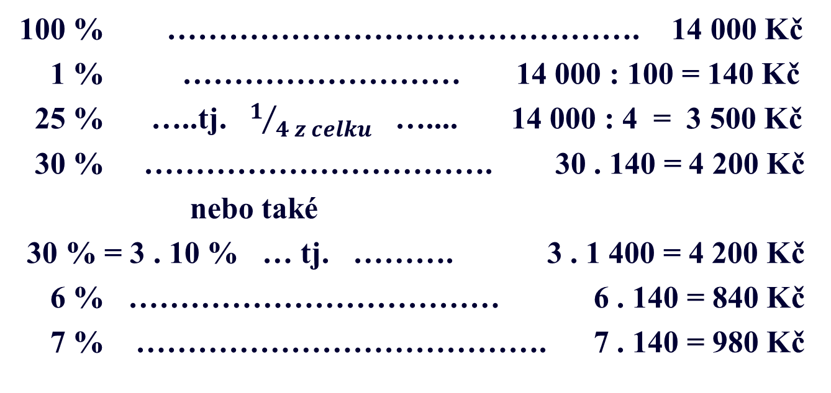
Co navrhuje maminka ?
Kontrola výpočtů :
100 % ………………………………………. 14 000 Kč
1 % ……………………… 14 000 : 100 = 140 Kč
25 % …..tj. $1/{4 z celku}$ ….... 14 000 : 4 = 3 500 Kč
30 % ……………………………. 30 . 140 = 4 200 Kč
nebo také
30 % = 3 . 10 % … tj. ………. 3 . 1 400 = 4 200 Kč
6 % ……………………………… 6 . 140 = 840 Kč
7 % …………………………………. 7 . 140 = 980 Kč

Slide 9
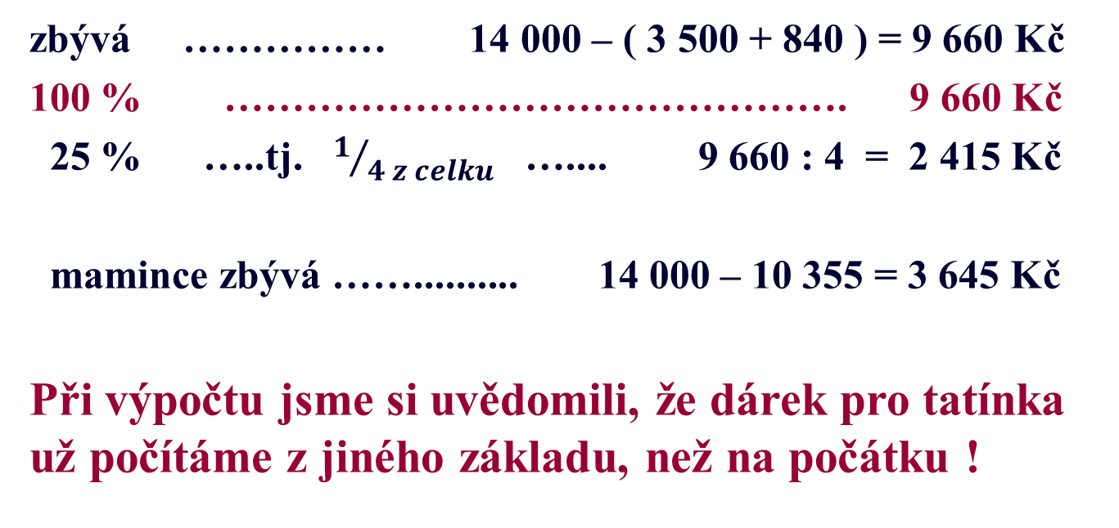
Co navrhuje maminka ?
Kontrola výpočtů : varianta A
zbývá …………… 14 000 – ( 3 500 + 840 ) = 9 660 Kč
100 % ………………………………………. 9 660 Kč
25 % …..tj. $1/{4 z celku}$ ….... 9 660 : 4 = 2 415 Kč
mamince zbývá …….......... 14 000 – 10 355 = 3 645 Kč
Při výpočtu jsme si uvědomili, že dárek pro tatínka už počítáme z jiného základu, než na počátku !

Slide 10
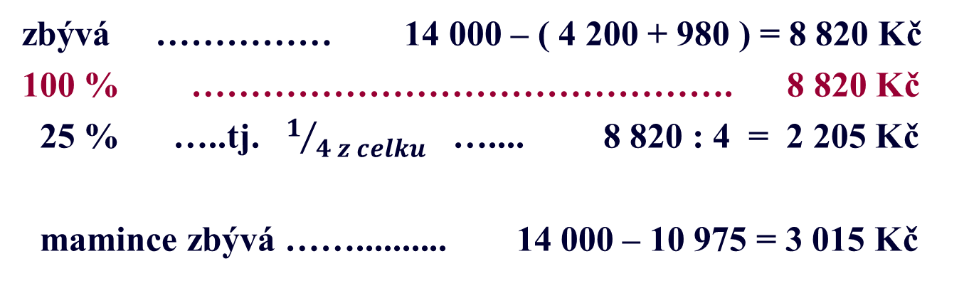
Co navrhuje maminka ?
Kontrola výpočtů : varianta B
zbývá …………… 14 000 – ( 4 200 + 980 ) = 8 820 Kč
100 % ………………………………………. 8 820 Kč
25 % …..tj. $1/{4 z celku}$ ….... 8 820 : 4 = 2 205 Kč
mamince zbývá …….......... 14 000 – 10 975 = 3 015 Kč

Slide 11
Příště :
příště má slovo tatínek
propočítáme jeho návrh
porovnáme jeho návrh s řešením maminky
navrhneme nejlepší řešení
provedeme závěrečné zhodnocení

Slide 12
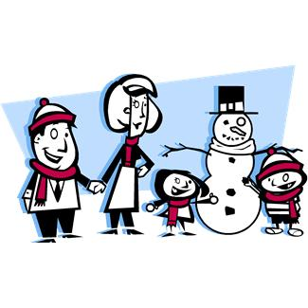
Dnes se s vámi Kropáčkovi loučí

Slide 13
použité zdroje:
Obrázky:
AUTOR NEUVEDEN. Kliparty Microsoft Office [online]. [cit. 28.11.2012]. Dostupný na WWW: http://office.microsoft.com/

